Slide 1

C++中级培训
员工培训中心
2005年7月1日
蔡利元

Slide 2

课程内容
第一章： 类
第二章：接 口
第三章：运算符重载
第四章：模 板

Slide 3
第一章： 类
基本概念
类的基本特性
类的应用的特例

Slide 4
基本概念
namespace
Class names
Class members
Member Functions
Static Member Functions
Unions
C++ Bit Fields
Nested Class Declarations
Type Names in Class Scope
Multiple Base Classes
Virtual Functions
Abstract Classes
Controlling Access to Class Members
private Members
protected Members
public Members
Access Specifiers for Base Classes，priavte，public、protected
Friends
Constructors
Destructors
Conversion Functions
the new operator and the delete operator
Copying Constructor Functions
Interface

Slide 5
类的基本特性
构造函数与拷贝构造函数
静态成员与友元
组合与继承

Slide 6
构造函数与拷贝构造函数
C++规定与类同名的函数就是拷贝构造函数
默认拷贝构造函数
  在类定义中如果没有提供自己的拷贝构造函数，则C++提供一个默认的构造函数，其拷贝策略是逐个成员依次拷贝。
深拷贝和浅拷贝
  默认拷贝构造函数均是浅拷贝
  但是一个类可能拥有其它资源，如其构造函数分配了一个堆内存，析构函数释放了这个内存，则此时就需要进行深拷贝了
  深拷贝不能依赖编译器实现

Slide 7
静态成员与友元
静态成员使用static 申明，在内存中永远只有一份实例
是类的对象所共有的
静态成员变量可以被成员函数访问，但静态成员函数只能访问静态成员变量
友元是为了一个普通函数直接访问一个类的保护甚至是私有成员的机制

Slide 8
组合与继承
C + +最重要的性能之一是代码重用
  简单地创建一个包含已存在的类对象的新类，这称为组合，has-a 关系
  创建一个新类作为一个已存在类的类型，采取这个已存在类的形式，对它增加代码，但不修改它。称为继承，具有is-a关系，继承具有单一继承和多继承

Slide 9
类的应用的特例
继承中的向上映射与切片问题
多继承中发生的菱形缺陷
this跳转

Slide 10
继承中的向上映射与切片问题
如果有 class B:public A；
B b;
A a = b；
这就是切片现象
而
B *pb = new B;
A *pa = pb;
则不会发生切片，因为这只是指针的赋值而不涉及到切片现象

Slide 11
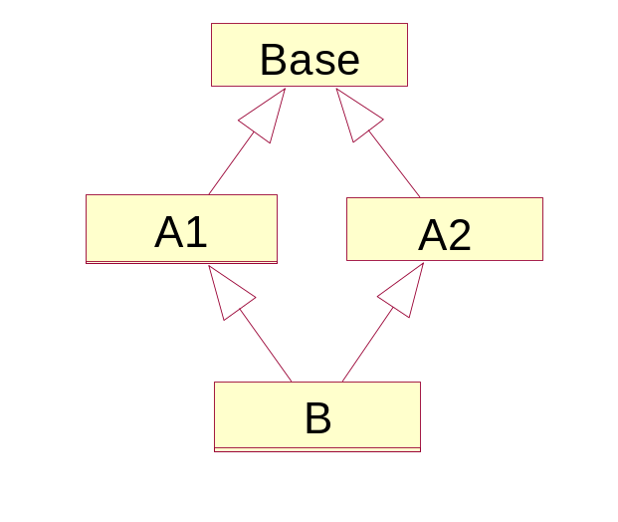
多继承中发生的菱形缺陷
菱形缺陷导致的原因：
  发生了菱形继承，如右图
两个缺陷：
  子对象重叠
  向上映射的二义性
解决办法：
  修改多继承关系为单一继承关系或者是组合关系
  进行虚继承

Slide 12
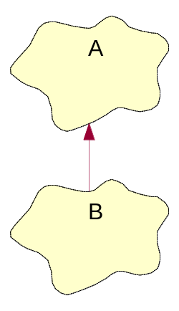
this跳转
如右图继承关系对于一个已经实例化B类的对象 bObject，永远有（B*）&bObject ==(A*)&bObject 成立
但是在多继承的世界内，上面的等式就不能恒成立，对象的同一性受到了挑战。
特别的是，在多继承世界内如果左下的菱形关系存在情况下，如果对于已经实例化B类的对象bObject; （Base*）（A1*）&bObject != （Base*）（A2*）&bObject 成立，当这种事情发生的时候我们就只能特殊处理了。这种情况在COM应用中处处都会发生 。

Slide 13
第二章：接 口
基本知识
基本特性
接口应用的特例
应用举例

Slide 14
基本概念
Class
Virtual functions
Pure virtual functions
Abstract class
Struct & Interface

Slide 15
基本特性
虚函数
纯虚函数
抽象类
接口

Slide 16
虚函数
语法
特性
虚析构函数

Slide 17
语法
在普通成员函数前面加 virtual 关键字
一个函数在基类申明一个virtual，那么在所有的派生类都是是virtual的
一个函数在基类为普通函数，在派生类定义为virtual的函数称为越位

Slide 18
特性
实施晚期绑定（即运行时刻绑定），实施多态的一种方法
具有虚函数类的虚函数表的布局如下：
class
class::m1
vtpr
class::m2

Slide 19
纯虚函数
语法：
  成员函数前面加 virtual 关键在，在函数申明的”)”后标注 “ = 0” 关键字
  在申明纯虚函数类中不能实现该函数

Slide 20
抽象类
具有纯虚函数的类就是抽象类
抽象类不能被实例化，所以抽象类只能以指针方式被应用
抽象类可以防止切片的发生
抽象类不产生虚表。

Slide 21
用户接口
接口的演化与接口的必要性
接口应用特例
接口应用示例

Slide 22
接口的演化与接口的必要性
Handle-Body 模式
抽象接口
classHandle
m_pThis
class
class
class::m1
vtpr
class::m2

Slide 23
接口应用特例
多重接口与方法名冲突问题（Siamese twins）
  提出问题：
    假设汽车最大速度的接口为ICar，潜艇最大速度的接口为 IBoat，有一个两栖类的交通工具它可以奔跑在马路上，也可以航行在大海中，那么它就同时拥有ICar、IBoat两种交通工具的最大速度特性，我们定义它的接口为ICarBoat；
  解决问题
    采用中间类的解决办法
    内嵌内的解决办法（留给大家思考）

Slide 24
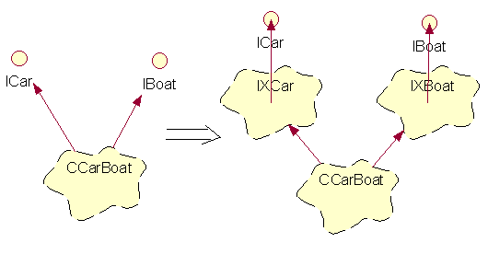
采用中间类的解决办法

Slide 25
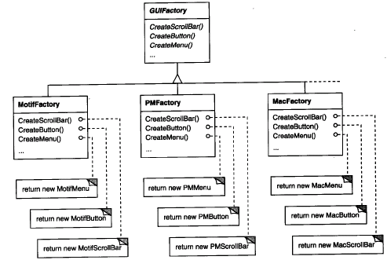
接口应用示例
抽象工厂

Slide 26
第二章：运算符重载
基本概念
可重载和不可重载
几类特殊的运算符重载
运算符重载的运用

Slide 27
基本概念
Overloaded Functions
Overloaded Operators
Declaration Matching
Argument Matching
Argument Types Matching
Argument Counts Matching
C++ Unary Operators
Binary Operators
Smart Pointer
Function Objects

Slide 28
可重载和不可重载
可重载运算符
  + *
  / % ^ &
  | ~ ! = < > +=
  =
  *= /= %= ^= &= |=
  << >> >>= <<= == != <=
  >= && || ++ >*
  ,
  >
  [] () new new[] delete delete[]
不可重载运算符
  . .* :: ? : # ## // /* */

Slide 29
特殊的运算符重载（一）
运算符 [ ]
  下标运算符‘[ ]’必须是成员函数并且它需要单个参数。因为它暗示对象像数组一样动作，可以经常从这个运算符返回一个引用，所以它可以被很方便地用于等号左侧。这个运算符经常被重载
运算符n e w和d e l e t e
  控制动态内存分配，当创建一个n e w表达式时有两件事发生。首先，使用运算符n e w分配内存，然后调用构造函数。在d e l e t e表达式里，调用析构函数，然后使用运算符d e l e t e释放内存。我们永远无法控制构造函数和析构函数的调用（否则我们可能意外地搅乱它们），但可以改变内存分配算法n e w和d e l e t e

Slide 30
特殊的运算符重载（二）
逗号运算符
  当逗号出现在逗号运算对象左右时，逗号运算符被调用。然而，逗号运算符在函数参数表中出现时不被调用
重点介绍的运算符
  转换运算符
  运算符&（地址）
  运算符->
  运算符( )

Slide 31
转换运算符
转换函数名称
  operator 转换数据类型名，如 MFC 中的operator LPCSTR
作用
  通过在关键字operator后跟随想要转换到的类型的方法，将当前类型转换为希望的类型
构造转换&运算符转换
  用构造函数技术，目的类执行转换。然而使用运算符技术，是源类执行转换
  构造函数技术的价值是在创建一个新类时为现有系统增加了新的转换途径。然而，创建一个单一参数的构造函数总是定义一个自动类型转换（即使它有不止一个参数也是一样，因为其余的参数将被缺省处理），这可能并不是我们所想要的。另外，使用构造函数技术没有办法实现从用户定义类型向内置类型转换，这只有运算符重载可能做到。

Slide 32
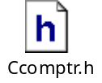
运算符&
应用：
  标准模板库中的std::auto_ptr
  COM中的CComPtr
重载缺陷：
  地址是一个对象的及其基本的特性，如果某类型重载 & 运算符，该类型将无法参与泛型编程
  对于smart ptr 实施的&运算，意味着完全放弃了对拥有权的自动管理。当客户直接访问原生对象的时候，smart ptr 将失去它的辅助作用效应

Slide 33
运算符->
Operator-> 机制
  当你对某一型别实施operator->，而该型别并非原生指针时，编译器会继续对执行的结果实施operator->,直到得到一个原生指针
作用
  Smart Pointer的应用
  可以对对象的成员函数实施“前调用”及“后调用” (pre- and post- function calls)

Slide 34
运算符( )
functors or function objects
特点
  申明象对象（实际上也是对象），调用象函数
应用
  广泛应用于STL的各种算法，实施函数配接

Slide 35
运算符重载的运用
智能指针
仿函数

Slide 36
智能指针
关键点
  重载“->”运算符的对象
作用
  在多线程编程中自动进行加解锁操作
  自动实施对象引用连接计数，进行对象的生命周期管理

Slide 37
仿函数
关键点
  重载“()”运算符
作用
  主要用于函数配接，参数配接，广泛应用于STL

Slide 38
第三章：模 板
基本概念
基本语法
模板设计中的非习惯性思维
模板设计的基本方法
方法设计示例-
STL标准模板库
模板的佳作

Slide 39
基本概念
typename
Function Templates
Class Templates
STL(Standard Template Library)
functors、function adpters
containers、iterator、traits、vector、list、deque、stack、queue、heap、set、map、hashtable、RB-tree
stlport、boost、loki

Slide 40
基本语法
template < [typelist] [, [ arglist ]] > declaration
这个template描述了一个参数化的类（模板类）或者是一个参数化的函数（模板函数），这个模板参数列表是用逗号分隔的类型列表（在这个表单忠使用 class 或者是 typename 来标识这个数据类型）。在某些情况下这个模板体内可能不存在任何的数据类型。declaration 域必须是一个函数或者类的声明

Slide 41
模板设计中的非习惯性思维
申明并不一定要定义
定义类不一定要有成员、成员不仅仅是方法和成员变量

Slide 42
定义类不一定要有成员
成员不仅是方法和成员变量
class EmptyType{ };
template<class T>
struct iterator_traits{
typedef typename I::iterator_category iterator_category
typedef typename I::value_type value_type;
typedef typename I::difference_type differnce_type;
typedef typename I::pointer pointer;
typedef typename I::refrence refrence;
};
Template<int v> struct int2type{ enum value = v };

Slide 43
申明并不一定要定义
申明一个函数，并不定义
  禁止某种缺省函数的调用
  申明一个函数而不实现可能是为了模板函数的泛化
  申明一个函数可能仅仅为了获得特殊某一项功能
申明一个类而不实现
  禁止模板类的泛化，只允许特化
  实施编译某项功能的检测如：编译时刻断言

Slide 44
模板设计的基本方法
编译器断言
模板特化
局部类
常数映射型别
型别映射型别
型别选择
Null class or null function 和 Empty class
Type Traits
模板嵌套
Policy class

Slide 45
利用模板设计的方法解题
编译时刻测试类型的可转换性
  用到的技术：
    只定义不实现
    函数多态性
    可变参函数
    sizeof
template<class T,class U>
{
typedef char small;
class big {char dummy[2]};
static small test(U); 只定义不实现
static big test(…) ；
static T markT(); //函数定义只是为了得到一个返回类型
public;
enum { value = sizeof(test(makT()))== sizeof(Small) };
};

Slide 46
STL标准模板库
容器
迭代器
算法
仿函数
配接器

Slide 47
容器
序列容器
  vector，list、deque、stack(没有迭代器)、queue(没有迭代器)、即stack、queue不允许遍历行为
关联容器
  set(标准)、map(标准)、hash_table、 RB-tree
通用算法
begin()、end()、size()、empty()、erase(iterator __position)、clear()

Slide 48
迭代器
迭代器的基本算法
迭代器型别
型别萃取

Slide 49
迭代器的基本算法
能够进行+、－、++、--、+=、－=、= = 、!=等运算
是一种智能性指针，实现operator * operator ->的重载
根据迭代器的特点，迭代器又称循环子
  迭代器前闭后开区间 [first, last)

Slide 50
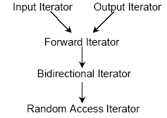
型别
单向迭代器
→可逆迭代器
→随机迭代器
迭代器的继承关系:

Slide 51
型别萃取
型别
  value_type
  difference_type
  refrence_type
  pointer_type
  iterator_category
型别萃取机
  iterator_traits

Slide 52
算法
数值运算
  power、itoa、accumulate
基本运算
  fill、fill_n、swap、max、min、iter_swap、copy
集合运算
  set_union、set_interseion、set_diffrence
数据整理(以循环子为参数)
  count、count_if、find、find_if、for_each、merge、sort、upper、search、search_n

Slide 53
仿函数
一元仿函数
二元仿函数
二元化一元仿函数
仿函数应用

Slide 54
一元仿函数
template <class _Arg, class _Result>
struct unary_function {
typedef _Arg argument_type;
typedef _Result result_type;
};
template< class _Tp>
struct negate:public unary_function<T,T>{
_Tp operator()(const T&x) const {return –x;}
}:

Slide 55
二元仿函数
template <class _Tp>
struct less : public binary_function<_Tp,_Tp,bool>
{
bool operator()(const _Tp& __x, const _Tp& __y) const { return __x < __y; }
};

Slide 56
二元化一元仿函数
Class binder1st
{
binder1st(const Operation &op, const T1 &y);
operator()(const T2 &x);
}

Slide 57
仿函数应用
template <class _InputIter, class Operation>
inline _InputIter __find_if(_InputIter __first, _InputIter __last, Operation __op,
const input_iterator_tag &)
{
while (__first != __last && !__op(*__first))
++__first;
return __first;
}

Slide 58
配接器
容器配接器
  stack
  Queue
迭代配接器
  Reverse Iterators
  IOStream Iterators
  Inert_Iterator
仿函数配接器

Slide 59
容器配接器
容器配接器
  Stack
  template <class _Tp, class _Sequence = deque<_Tp> >
  class stack {
  }
  Queue
  queue< int , list < int > > myQueue;

Slide 60
仿函数配接器
绑定
  bind1st、 bind2nd→op(x,param) or op(param,x)
修饰
  not1、not2→!op(param) or !op(param1,param2)
组合
  compose1、compose2→op1(op2(param));

Slide 61
仿函数配接器
函数配接
  ptr_fun1、ptr_fun2→fp(param) or fp(param1,param2)
对象配接
  mem_fun、mem_fun_ref、mem_fun1、mem_fun1_ref →(param->*f)() or (param.*f)() or (param->*f)(x) or (param.*f)(x)

Slide 62
仿函数配接器
举例
  不小于 x 表达式
    not1(bind2nd(less<int>(),x))
  f ( g (x) ) 的表达式
    Compose1(f,g)
  find_if( first , end, mem_fun( &clsss::fun ) );

Slide 63
STL库引用
标准引用办法
  #include<vector>
  #include<list>
  using namespace std;
错误引用办法
  #include<vector.h>
  #include<list.h>

Slide 64
参考资料
C++ Programming Language
C++ Primer
thinking in c++
effective c++
C++ Templates
STL源码剖析
Modern C++ Design
设计模式
COM本质论

Slide 65
共享源代码
ICE（中间件编程）
ACE（跨平台网络编程）
Stlport
boost （标准C++委员会的杰作）
Loki

Slide 66

谢谢

